Slide 1
FrUkostmøte
PS!
Stord Hotell 2.februar 2017

Slide 2
PS! Frukostmøte
08.30-08.35: Velkommen ved Jan Arild Nesse, Regiondirektør bedriftsmarknad Sunnhordland og Haugalandet, Sparebanken Vest
08.35-09.00: Vestlandsindeksen ved Ragnhild Janbu Fresvik, Konserndirektør Sparebanken Vest
09.00-09.45: Omstilling på Vestlandet i historisk perspektiv ved Professor Dr. Oecon NHH, Ola Grytten.
Kl. 09.45–10.00: Avslutning ved dagleg leiar Anne-Grete Sandtorv, Stord Næringsråd.

Slide 3
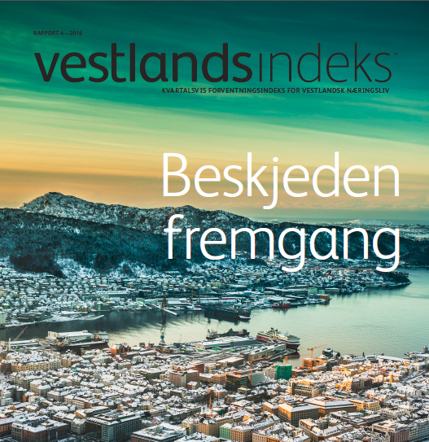
PS! Stord
Ragnhild j. fresvik konserndirektør bedriftsmarked
2.Februar 2017

Slide 4
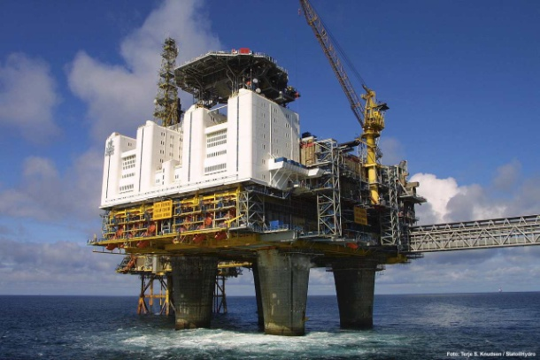
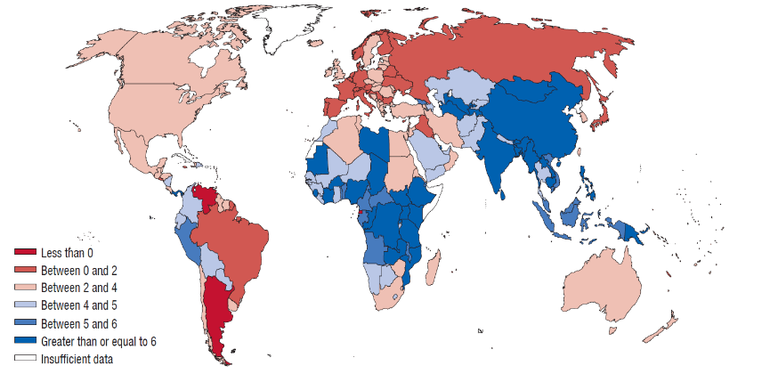
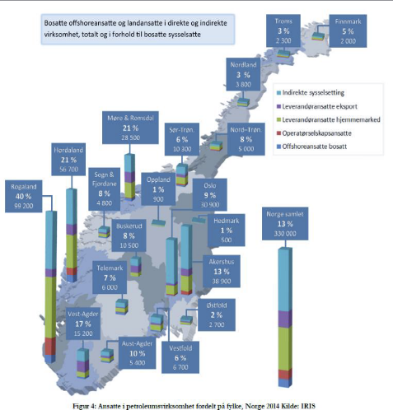
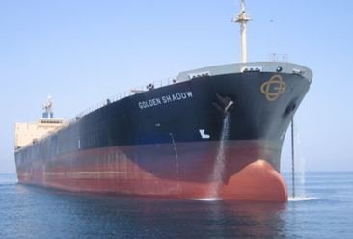
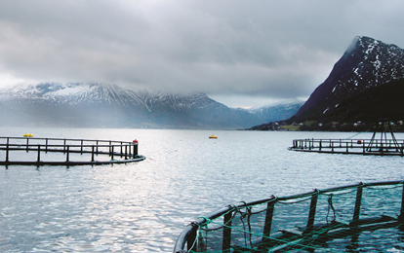
Premisser: omstillingsevne for vestnorsk næringsliv
Kapitalintensive næringer driver økonomien
Største eksportregion
i Norge
Høyest andel sysselsatte i
olje & gass
A
~150 mrd/ 40% av Norsk eksport*
27% vs 7% for landet forøvrig**
Større inngangsbarrierer – men mer krevende omstilling
Størst støtdemper-effekt av svakere krone
Konjunktursvingninger gir store utslag på ledighet
* Utenrikshandel med varer (fastlandseksport). Tall for 2015
**Kilde: IRIS – 2014 tall for Rogaland, Hordaland, Sogn & Fjordane og Møre og Romsdal
Notes:
1) For det første er det kjennetegnet ved at det er de kapitalintensive næringene som driver økonomien regionalt. Dette forplanter seg til underleverandørindustrien til disse næringene. Dette bidrar positivt gjennom at etableringshindre ofte er større, men motsatt gjør det også at omstilling blir mer krevende og risikofylt. Man er avhengig av stabile og attraktive rammebetingelser for å tiltrekke seg både privat risikokapital og fremmedkapital for å lykkes i en omstillingsfase – og i større grad enn om næringslivet hadde vært drevet av tjenesteytende eller teknologi-intensive næringer
2) For det andre er Vestlandet Norges største eksportregion og eksporterte varer for 150 mrd / 40% av Norsk vare-eksport i 2015. Eksporten fra Vestlandet er også diversifisert. Mao er Vestlandet også den regionen som får størst drahjelp av støtdemper-effekten / bedret konkurransekraft gjennom kronesvekkelsen som har kommet i kjølevannet av oljeprisnedgangen.
3) Sist – Selv om næringslivet på Vestlandet, og Hordaland spessielt, er diversifisert, er sysselsettingstettheten i høy grad konsentrert rundt oljerelaterte næringer – 27% av de sysselsatte vs 7% i landet for øvrig er direkte eller indirekte sysselsatt i oljerelatert næring. De øvrige verdiskapningslokomotivene i regionen (eksempelvis havbruk og fiskeri) er ikke like arbeidsintensive – ergo vil ikke arbeidsledige umiddelbart ha andre næringer å snu seg mot. At ledigheten regionalt har økt i den lønnsledende industrien har imidlertid hatt positiv effekt på lønningene, og således redusert kostnader, i alle næringene på Vestlandet

Slide 5
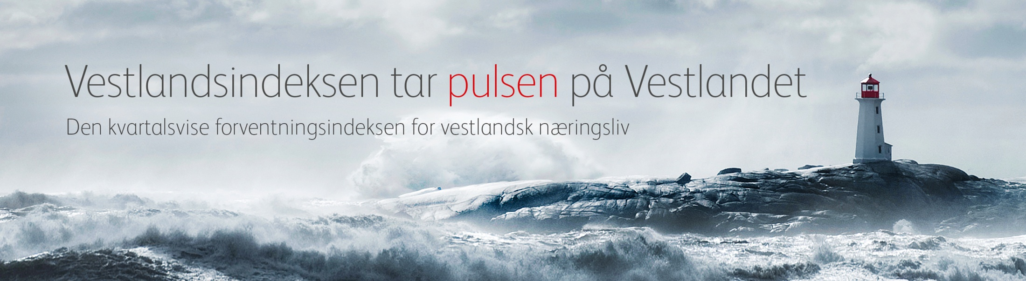
Resultat- og forventningsindeks
Notes:
At oljeprisfallet har satt tydelige spor hos næringslivet på Vestlandet har vi også sett tydelige spor av i vårt eget konjunkturbarometer «Vestlandsindeksen». En gang i kvartalet spør vi i samarbeid med respons analyse 700 vestlandsbedrifter om deres utvikling i resultat siste 3 mnd og forventninger neste 6 mnd knyttet til utvikling i lønnsomhet, sysselsetting, etterspørsel og investeringer. En indeksverdi over 50 indikerer overvekt av optimister
Vestlandsindeksen hadde sitt bunn–nivå i resultatindeks i forrige kvartal på indeksverdi på 56 – mens forventningssedimentet snudde allerede i begynnelsen av 2016.
Mens eksportrettede næringer ledet an oppgangen i forventningsindeksen i begynnelsen av 2016, ser vi nå en mer generell oppgang blant flere bedrifter
Særlig er det lønnsomhetsindeksen og etterspørselsindeksen som trekker opp, og dette samsvarer nok med positiv effekt av lavere renter, negativ reallønnsvekst og svakere krone/ bedret konkurransekraft – samt at vi ser at forbrukerne er blitt mer positiv
Underindeksene for investeringer og sysselsetting holder seg imidlertid flat – en problemstilling som jeg skal komme mer inn på senere.

Slide 6
Den «nye Todelingen» i norsk økonomi avtar
Forventningsindeks etter omsetning olje og gass
Notes:
Sjokket som traff Vestlandet høsten 2014 har medført at vi har sett den tradisjonelle todelingen i Norsk økonomi har fått en ny vri med motsatt fortegn. I Vestlandsindeksen har vi sett nærmere på hvordan forventningene til bedriftene har utviklet seg avhengig av andel omsetning mot olje &gass.
Før oljeprisfallet – Q2 2014, så vi at bedriftene var like optimistiske uavhengig av oljeavhengighet
På bunnpunktet i Q3 15 (år siden) – var dette snudd til en forventningsindeks på 44 (overvekt av pessimister) for de mest oljeavhengige bedriftene, mens ikke-oljerelatert næring ikke så ut til å være påvirket. Den «nye todelingen» var et faktum
Inneværende kvartal ser denne todelingen som vi har sett forsterke seg i foregående kvartaler nå ut til å avta. Kanskje noe overraskende sett i lys av stadig svekkede tall for investeringstellingen i petroleumsinvesteringer. Dette kan reflektere stabilisering av oljepris, kutt i kostnader bedrer lønnsomhet, break even priser som er kraftig redusert gir forventning om økt aktivitet. Imidlertid tror vi dette er noe tidlig å si – og mye av aktiviteten er dessuten prosjektrelatert, og svarene kan være påvirket av nylige kontraktstildelinger
Ut fra denne tidsserien ser det foreløpig ut til at smitte-effekter ser ut til å la vente på seg – men på mellomlang sikt må vi likevel stille oss to nøkkelspørsmål
Vil optimismen blant ikke-olje og gass-relatert næring vedvare? (Hva er smitte-effektene av en vedvarende lav oljepris – enda usikkert…
Vil optimismen blant ikke-olje og gass-relatert næring gi tilstrekkelig impuls på økonomien regionalt ift å ta unna fallet i petroleumsinvesteringene?

Slide 7
…men tross økt etterspørsel og lave renter ser vi kun marginal økning i investeringstakt
Notes:
51% forventer at etterspørselen blir bedre i 2017 enn i 2016, unde 10% forventer at den blir dårligere
Bedriftene på Vestlandet – både O&G avhengige og mindre avhengige har mao fortalt oss at de er mer positive enn de har vært på over 2 år ift både resultatutvikling, og forventninger fremover. En av underindikatorene som drar dette mest i positiv retning er som nevnt økt etterspørsel, og dette understrekes også av det omslaget vi har sett i forbrukertillten.
På tross av dette, og på tross av at økt etterspørsel ofte er en ledende indikator på vendepunkt i konjunktursyklusen, ser vi at dette enda ikke har gitt seg utslag i økte investeringer hos bedriftene.
Tvert i mot ser vi at underindeksen på investeringer i Vetlandsindeksen har falt / holdt seg på et lavt nivå gjennom hele krisen.
Og her ligger kanskje vår største bekymring i forhold til konsekvensene av omstillingen i næringslivet på Vestlandet – at vi på tross av positiv utvikling i alle underindekser, ikke vil lykkes med å få optimismen blant ikke-olje og gass relatert virksomhet til å gi utslag i økte investeringer for å ta unna for fallet i petroleumsinvesteringene.

Slide 8
Oljeinvesteringer skal falle i år også
-prosent, Norges Bank

Slide 9
De værste nedbemanningsrundene tilbakelagt?
Ikke oljerelaterte bedrifter mindre berørt
Notes:
Pluss negativ reallønnsvekst i år – 0 vekst neste år

Slide 10
Kapasitetsutfordring er blitt overkapasitet
..på tross av nedbemanninger og lav investeringstakt
Større, varig endring i sysselsetting og investeringer vil ta tid
Kilde: Norges Banks regionale nettverk
Notes:
En av forklaringsvariablene på at vi ikke ser en oppgang i investeringer kan vi finne når vi ser nærmere på kapasitetsutnyttelsen blant bedriftene på vestlandet.
For det som kjennetegnet næringslivet på Vestlandet før – kapasitetsutfordringer for å ta unna etterspørsel, er brått snudd til et overkapasitetsproblem. Også på dette området er funnene i Vestlandsindeksen sammenfallende med Norges Bank sitt regionale nettverk
Når man spør vestlandsbedriftene om de ville hatt problemer med å møte økt etterspørsel svarte hele 80% av vestlandsbedriftene før finanskrisen at de ville hatt kapasitetsutfordringer med å møte økt etterspørsel. – Dette kapasitetssuget har vært med å drive lønninger og giringen opp.
Under finanskrisen falt tilsvarende tall til 30% - men kom seg raskt opp igjen, drevet blant annet av en eventyrlig vekst i petroleumsinvesteringene etter 2010. Vestlandsbedriftene rapporterte også under finanskrisen om et lavere kapasitetsoverskudd enn bedriftene i landet for øvrig.
Denne gangen er det imidlertid situasjonen en annen enn under finanskrisen:
For første gang rapporterer bedriftene på Vestlandet om betydelig større overkapasitets-problem enn bedriftene i landet for øvrig
For det andre – og kanskje enda viktigere – overkapasitetsproblemet er vesentlig større enn blant Vestlandsbedriftene nå enn det var under finanskrisen. Kun 5% av vestlandsbedriftene oppgir at de ville hatt problemer med å møte økt etterspørsel. Hvilke bransjer? Og denne gangen kan vi ikke lene oss på den samme oppgangen i petroleumsinvesteringene som løste overkapasiteten i Vest sist – snarere tvert imot.
Overkapasitetsproblemet på Vestlandet er både et bevis på at sjokket har truffet skjevt – men også at symptom på næringskarakterisktika ved næringslivet på Vestlandet som jeg var inne på innledningsvis - som både er kapitalintensivt og preget av sysselsetting med høy grad av spesialisering. Vi må også ta med i beregningen at vi har et overkapasitetsproblem på tross av mange runder med nedbemanninger og
Dette ser vi i stor grad også eksempler på i vår daglige kontakt med særlig den store underskogen av små og mellomstore bedrifter – labourhording. (Eksempelet med Frekhaug Stål.) For mange kapitalintensive SMB bedrifter gir det mer mening å vente å kjøre med lavere kapasitetsutnyttelse – fordi omstilling innebærer store investeringer som er både risikabelt og vanskelig å løfte med få private eiere. Tilsvarende med spesialisert bemanning. Mer ønskelig å finne løsninger med redusert lønn / arbeidstid, enn å gi slipp på spesialisert arbeidskraft – flere SMB bedrifter har lykkes med slike løsninger (eier – leder – ansatte)
Motstykket til dette bildet er at når veksten i økonomien snur, etterspørselen øker vil det ta tid – og lenger tid enn eksempelvis etter finanskrisen, hvor vi ser at både sysselsettingen får en varig positiv utvikling – og at investeringene tar seg opp på Vestlandet

Slide 11
Investering i innovasjon er i utakt med forventet omstillingsbehov
Forretningsmessig Tjenesteyting og IKT
Industri, kraft og oljeutvinning
Eiendom og finans
Varehandel og annen tjenesteyting

Slide 12
Hva så med netto tilvekst av nye bedrifter?
Ikke tilstrekkelig fart i nyetableringer – enda
Svak vekst i antall nyetablerte selskaper* siste
4 kvartal vs før oljeprisfallet
…mens antall konkurser øker for første gang siden før 2015*
2 %
30 %
-1 %
10 %
*) Justert for enkeltmannsforetak. Vestlandet definert som Rogaland, Hordaland, Sogn & Fjordane
Kilde: SSB, Kommuneprofilen
Notes:
Vi har altså sett at etablerte Vestlandsbedrifter synes å mangle investeringsvilje- og/ eller evne tross at flere piler peker oppover og man erkjenner omstillingsbehovet. Dette faktum – kombinert med styrket grunderpolitikk lansert 2015, burde danne grunnlag for at vi skulle se en økt tilvekst av nye bedrifter og en økt etableringstakt. Dette også når vi vet hvor mye ledige høykompetanse-ansatte med know-how som O&G næringen har sendt på markedet.
Ser vi nærmere på veksten i antall nyetableringer, justert for ENK, ser vi imidlertid at etableringstakten de siste 4Q sammenlignet med året før oljeprisfallet ikke akkurat har skutt i taket – med kun 2% flere etablerte virksomheter – dog riktignok noe høyere takt for Vestlandet enn landet for øvrig.
På den motsatt side av skalaen ser vi derimot i 2Q i år at veksten i antall konkurser – for første gang siden før 2015 – nå begynner å gå i gal retning – og at Vestlandet leder an.
På kort sikt ser det derfor ut til at netto tilveksten av bedrifter med dagens etableringstakt ikke sterk nok til å ta unna for manglende investeringer i etablert virksomhet.

Slide 13
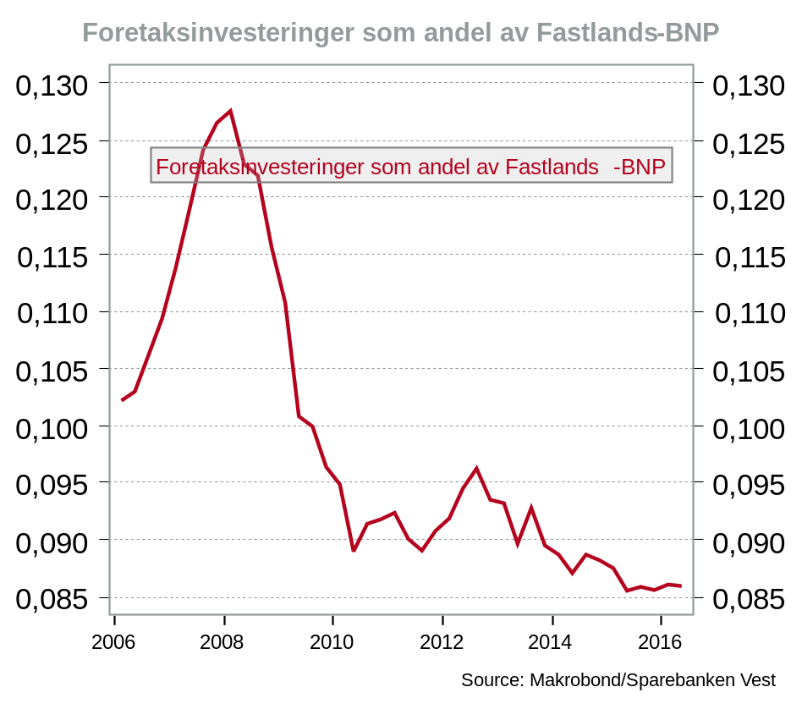
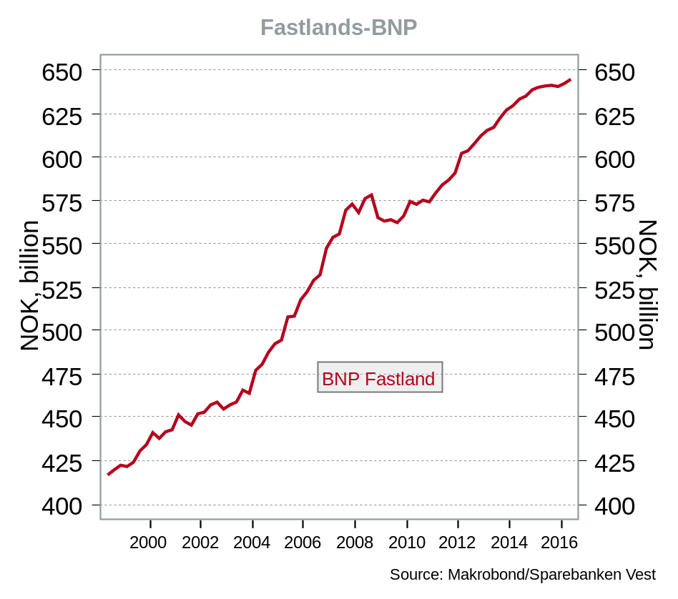
Lav investeringstakt vil gi lav vekstevne i regionen
I skyggen av petroleumsinvesteringene har fastlandsinvesteringer vært lave – lenge..
..som gir avtagende vekst i BNP
Notes:
Hvis jeg skal begynne å oppsummere kan vi altså konstatere at Vestlandsbedriftene har fortalt oss at:
De foreløpig ikke øker investeringene – tross økt etterspørsel, bedret lønnsomhet og rekordlave renter
Historisk høy overkapasitet blant vestlandsbedriftene vil forsinke investeringsveksten ytterligere. Labourhording av spisskompetanse, og et kapitalintensivt næringsliv skaper treghet i omstillingen
Omstillingsbehovet blant næringslivet er imidlertid erkjent stort på kryss av næringer – likevel uteblir investeringene
Etableringstakten av nye virksomheter synes foreløpig ikke stor nok til å skape vekst i regionen
Så hva er konsekvensen hvis dette forblir bildet blant bedriftene på Vestlandet over tid fremover? Jo – det vil være at denne regionen ikke vil komme tilbake som den drivkraften den har vært for verdiskapning i norsk økonomi.
For i perioden 2003 – 2013 doblet oljeinvesteringer som andel av BNP seg. Det bidraget får vi på Vestlandet og i Norge neppe igjen med det første. Tvert imot faller oljeinvesteringene med 35% / 73 Mrd i perioden 2014 – 17.
I kjølevannet av petroleumsinvesteringene har investeringene i fastlandsforetakene holdt seg lave - lenge (siden fianskrisen). Foretaksinvesteringer som andel av BNP er nå ikke bare betydelig lavere enn før finanskrisen, men også under sitt langsiktige snitt.
Basert på det Vestlandsbedriftene har fortalt oss ser det altså ikke ut til at vi får en økning i investeringene på kort til mellomlang sikt nå heller.
Investeringer er drivkraften i veksten i en økonomi – så om vi ikke lykkes med å skape sterke nok insentiver for å øke investeringstakten i fastlandsbedriftene for å ta unna for fallet i petroleumsinvesteringene vil det ha varig negative konsekvenser for verdiskapningen og vekstevnen på Vestlandet. Og da kommer vi inn i en negativ spiral med lave investeringer – lave renter – og lav vekst.
Vedvarer dette bildet er vi bekymret for at de positive spådommene Vestlandsbedriftene melder om i Vestlandsindeksen i Q4 ikke blir en varig oppgang – men heller et kortere blaff.

Slide 14
Gitt at bedriften fikk tilført uventet Kapital
- Hva ville du benyttet den til?
Notes:
Står ikke på viljen – men på evnen
Shipping / transport avvikende svar – ville nedbetalt på gjeld.
Hva må til – rammevilkår for privat risikokapital og godt kapitaliserte banker avgjørende (siste er på plass), men fortsatt mye å jobbe med på førstnevnte (jmfr perspektivmeldingen)

Slide 15
Vi er her.

Slide 16

Omstilling i et historisk perspektiv
Ola Honningdal Grytten
Professor Dr Oecon NHH/NTNU/HSM
Spesialutreder Norges Bank

Slide 17
Norges historiske verdiskaping
BNP per innbygger i 1990 US$ kjøpekraftspariteter
Norge
OECD
Kilder, OECD, Norges Bank, Grytten

Slide 18
Verdiskaping Norge vs OECD
Prosentvis forskjell
Kilder, OECD, Norges Bank, Grytten

Slide 19
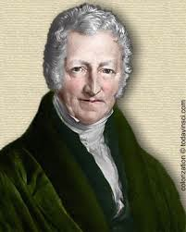
Thomas Malthus’ forskning anno 1799
Britisk prest, økonom, demograf, samfunnsforsker på reise sammen med fire assistenter til Norge
Skrev detaljert dagbok
Skildret velstand, levemåte,
næringsliv og moral
Konkluderte med at velstanden
i Norge var overraskende høy

Slide 20
Norske konjunkturer
Kilder, Norges Bank, Grytten

Slide 21
Privat velstand
Reelle årslønner i 2014-kroner
Kilder, Norges Bank, Grytten

Slide 22
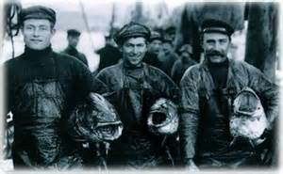
Norges historiske levevei
Landbruk
Fisk
Skogbruk
Skipsfart
Hydroelektrisitet
Olje og gass
Norge har vært råvareeksportør med store tjenesteytende næringer

Slide 23
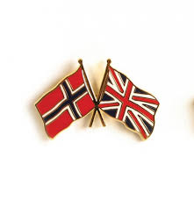
Anglofil økonomi
Vestlandet lenge en del av britisk økonomi
Avhengigheten sammen med liten offentlig sektor krevde omstillingsdyktighet
Omstilling har skjedd relativt hurtig i konkurranseutsatte næringer
Tilpasningsdyktig
  næringsliv
  arbeidsmarked

Slide 24
Størst omstillingsevne
Utekonkurrerende næringsliv
Uregulert næringsliv
Vestlandet
Små- og mellomstore bedrifter
Arbeidsintensiv produksjon
Konkurransefremmende næringsliv
Næringsliv med begrenset diskriminering

Slide 25
Minst omstillingsevne
Offentlige bedrifter
Tungindustri
Hjørnesteinsbedrifter
Ensidige industristeder
Subsidiert næringsliv
Konkurransehemmende næringsliv
Indre Østland
Priviligerte næringer og bedrifter

Slide 26
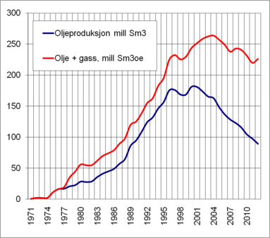
Petroleumsproduksjon norsk sokkel

Slide 27
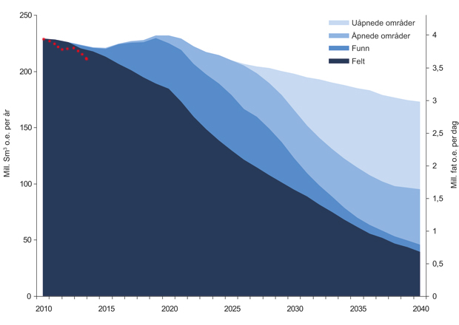
Petroleumsreserver norsk sokkel

Slide 28
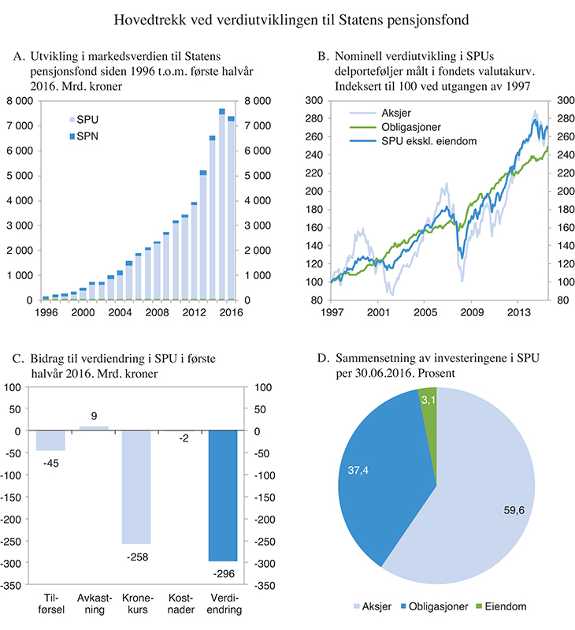
SPU

Slide 29
Konsekvens av oljebremsen
Så sent som i januar 2015 trodde vi at vi kom til å spise av fondet ca 2023
Statsbudsjett for 2017 indikerer at kan ta ut av fondet ca 25 mrd mer enn vi tilfører det
Oljens endelikt er kommet nærmere pga lave oljepriser

Slide 30
Med andre ord
Olje- og gasseventyret vil ta slutt
Volummessig saktere enn mange tror
Verdimessig kanskje fortere enn mange tror
Norges kostnadsnivå høyest i verden
Hva skal Norge leve av i fremtiden?
Avhengig av omstillingsevne

Slide 31
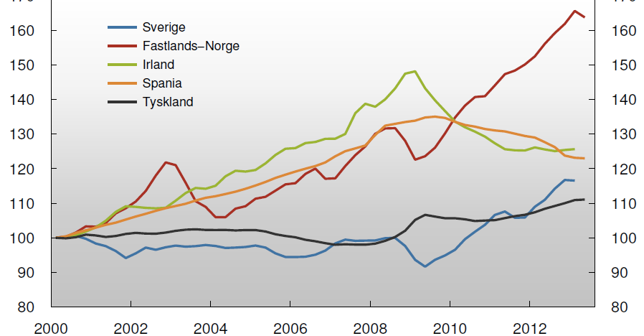
Arbeidskostnadene

Slide 32
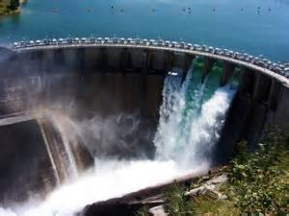
Næringslivets historiske røtter
Norges næringsliv har vært knyttet til naturressurser og innovasjon
Vil det være slik også i fremtiden?
Er naturressurser og innovasjon nok til å gjøre det bra?

Slide 33

Makroøkonomisk omstilling
Lavere velstand
  Relativt fall i BNP
Arbeidskostnadene ned mot nordisk nivå
  40 prosent relativ nedgang
Svakere krone
  Kanskje 20 prosent svakere
Kutt i velferdsordninger
  Pensjoner
  Syketrygd
  Arbeidsledighetstrygd
  Refusjoner
Privatisering av tjenester
  Med privat hel- eller delfinansiering
Produktivitetsfremmende tiltak
  Tvinges frem
Økt arbeidsledighet
  Uunngåelig

Slide 34
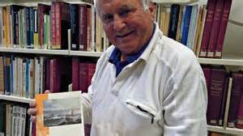
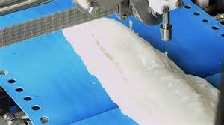
Hva kan næringslivet omstille til?
Naturressurser
Innovasjon
Innovasjonshastighet
Kompetanse
  Høy humankapital
Videreføring av næringsklynger
  Maritime og marine
Komparative fortrinn
  Offshoreteknologi
  Annen maritim og marin teknologi
  Småindustri

Slide 35
Hvilke næringer?
Det er ikke opp til politikere eller økonomer å bestemme
Men markedet selv
Knyttet til hav, vann og naturressurser
Miljøbasert (grønn teknologi)
Knyttet til innovasjon og innovasjonshastighet
Basert på komparative fortrinn i tilknytning til naturressurser og humankapital
Små og mellomstore bedrifter

Slide 36
Konklusjoner
Historisk sett har Norge hatt dynamisk og omstillingsdyktig utekonkurrerende næringsliv i privat sektor
Naturressurser og innovasjon har vært bærebjelken
Oljebremsen en utfordring
Direkte oppbyggingen av oljefondet over i 2015?
Kan ikke konkurrere på pris
Må satse på våre komparative fortrinn
  Innen naturressurser
  Humankapital
  Innovasjon
  Små og mellomstore bedrifter

Slide 37
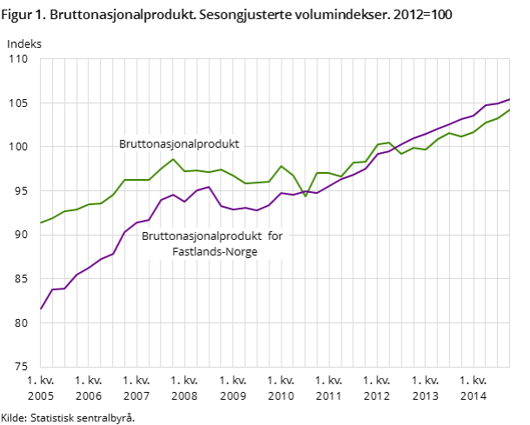
En god nyhet

Slide 38
Takk for at dere kom!
PS!

